Slide 1
Reformansätze für Gesundheits- und Krankenpflegeberufe

Slide 2
ÖBIG Österreichisches Bundesinstitut für Gesundheitswesen
BIQG Bundesinstitut für Qualität im Gesundheitswesen
FGÖ Fonds Gesundes Österreich
Gesundheit Österreich Forschungs- und Planungs GmbH
Gesundheit Österreich Beratungs GmbH

Slide 3
Organisationsübersicht
Gesundheit Österreich GmbH
ÖBIG – Österreichisches Bundesinstitut für Gesundheitswesen
BIQG – Bundesinstitut für Qualität
im Gesundheitswesen
FGÖ – Fonds Gesundes Österreich
Prävention
Patientensicherheit und Qualitätsinformation
Projektförderung und ­entwicklung für Gesundheitsförderung
Gesundheitsberichterstattung
Qualitätsprogramme
Auftragsvergabe Gesundheits-förderungs-Forschung
Gesundheitsplanung
Ergebnisqualität
Qualitätsentwicklung und Fördermanagement
Gesundheitsberufe
Qualität und Wirtschaftlichkeit / Health Technology Assessment
Fort­ und Weiterbildung,
(Inter­)Nationale Vernetzung
Gesundheitsökonomie
Selbsthilfe (SIGIS)
Transplantation und Transfusion
Alten­, Langzeit­ und Psychosoziale Versorgung
Tochtergesellschaften:
Gesundheit Österreich Forschungs­ und Planungs GmbH (non profit)
Gesundheit Österreich Beratungs GmbH (for profit)

Slide 4
Prämissen für die Neugestaltung
Reformansätze
Handlungskompetenz entwickeln
Generalisierung vor Spezialisierung
Bedarfsorientierung durch mehr Flexibilität
Prinzip des lebenslangen Lernens berücksichtigen
Durchlässigkeit gewährleisten
Quelle: Evaluation GuKG 2011

Slide 5
Hintergrund: Evaluierung der Ausbildungen gemäß gukg
Reformansätze

Slide 6
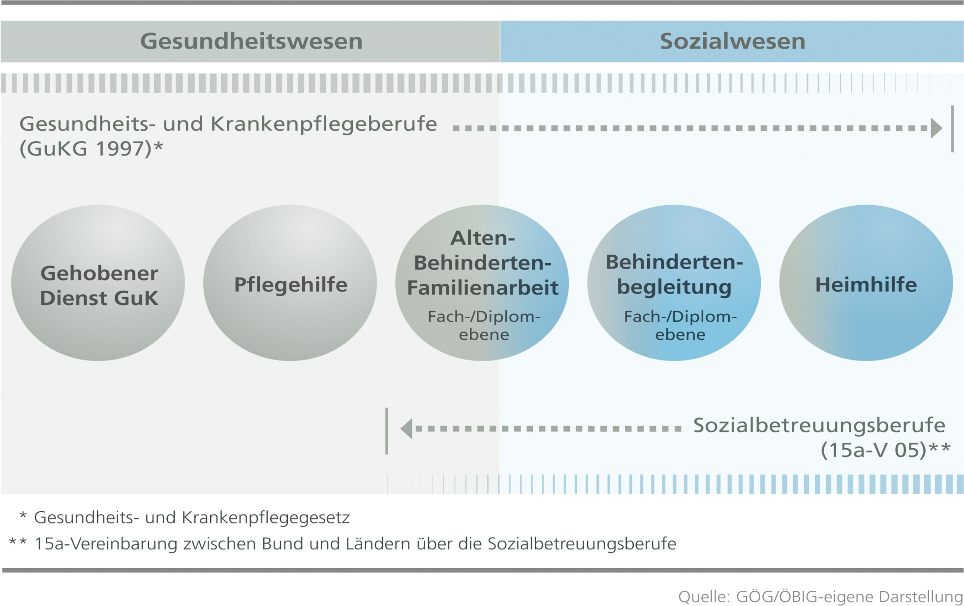
Berufe/Professionen
Ausgangssituation und Evaluierungsgegenstand (1)
Quelle: GÖG/ÖBIG-eigene Darstellung

Slide 7
Grundfragen stimmen Ausbildungen und PflegePraxis überein (heute und in Zukunft) ? Und: Ist der bedarf der Pflegepraxis in den Vorgaben (Verordnungen, Curricula) abgebildet ?

Slide 8
Ablauf der Evaluierung
Vorbereitung (2009) | Bedarfs- und Kontextanalyse Bevölkerungsentwicklung, Gesundheitszustand der Bevölkerung; Entwicklungen, Dynamiken und Trends in der Bildungslandschaft (allgemein, GuK-spezifisch); Personalausstattung im Pflegebereich, Arbeitslast; Datenauswertungen (ÖGIS) Berufsbilder, Rollen, Funktionen der Pflege (international) – Literaturanalyse
Erhebung Sammeln von Informationen (2009 – 2010) | Fokusgruppen (7 Perspektiven) Herausforderungen –Erwartungen an die Rolle, Funktion von Pflegepersonen (SOLL) | Fragebogen Ausbildungen Inputfaktoren: Bewerber/innen, Zugangs-voraussetzungen, Auswahl-verfahren, Qualifikation Lehrende etc. + QM/QS. |  | Aufgabenanalyse (Workshops) Kern-Kompetenzen in allen Fachrichtungen der GuK (allgemein plus Spezialisierungen) in den zentralen Einsatzgebiete/Settings/Kernbranchen (IST)
Validierung (2010-2011) | Unterlagenanalyse Intendiertes Lernergebnis (Rechtsgrundlagen und Curricula) (SOLL) |  | Fragebogenerhebung Outcome-Evaluation anhand ausgewählter, für die jeweilige Berufsgruppe typischen/exemplarischen Kompetenzen (Praxisanleiter/innen; Absolvent/innen-Lernergebnis IST)
Bewerten von Informationen (2011) | Abgleich Lernergebnis IST-SOLL und ergebnisbezogene Validierung (Expertenworkshop) anhand der für die jeweilige Berufsgruppe d.h. Ausbildung typischen/exemplarischen Kompetenzen
Empfehlung Vorbereiten von Entscheidungen (2011) | SOLL- Bildungskonzept für GUK-Berufe Erarbeitung eines idealtypischen SOLL-Konzeptes, welches in einer Konferenz diskutiert und abgerundet wird.

Slide 9
Projektablauf
Vorbereitung (2009) | Bedarfs- und Kontextanalyse Bevölkerungsentwicklung, Gesundheitszustand der Bevölkerung; Entwicklungen, Dynamiken und Trends in der Bildungslandschaft (allgemein, GuK-spezifisch); Personalausstattung im Pflegebereich, Arbeitslast; Datenauswertungen (ÖGIS) Berufsbilder, Rollen, Funktionen der Pflege (international) – Literaturanalyse
Erhebung Sammeln von Informationen (2009 – 2010) | Fokusgruppen (7 Perspektiven) Herausforderungen –Erwartungen an die Rolle, Funktion von Pflegepersonen (SOLL) | Fragebogen Ausbildungen Inputfaktoren: Bewerber/innen, Zugangs-voraussetzungen, Auswahl-verfahren, Qualifikation Lehrende etc. + QM/QS. |  | Aufgabenanalyse (Workshops) Kern-Kompetenzen in allen Fachrichtungen der GuK (allgemein plus Spezialisierungen) in den zentralen Einsatzgebiete/Settings/Kernbranchen (IST)
Validierung (2010-2011) | Unterlagenanalyse Intendiertes Lernergebnis (Rechtsgrundlagen und Curricula) (SOLL) |  | Fragebogenerhebung Outcome-Evaluation anhand ausgewählter, für die jeweilige Berufsgruppe typischen/exemplarischen Kompetenzen (Praxisanleiter/innen; Absolvent/innen-Lernergebnis IST)
Bewerten von Informationen (2011) | Abgleich Lernergebnis IST-SOLL und ergebnisbezogene Validierung (Expertenworkshops) anhand der für die jeweilige Berufsgruppe d.h. Ausbildung typischen/exemplarischen Kompetenzen
Empfehlung Vorbereiten von Entscheidungen (2011) | SOLL- Bildungskonzept für GUK-Berufe Erarbeitung eines idealtypischen SOLL-Konzeptes, welches in einer Konferenz diskutiert und abgerundet wird.
Quelle: Evaluation GuKG 2011

Slide 10
Pflegehilfe
Ergebnisse der Evaluierung (Auswahl)

Slide 11
Überblick Pflegehilfe
Absolvent/innen
181 ausgewertete FB (43 KA, 78 APH, 44 HKP, 16 sonstige)
Geschlecht
88 % weiblich, 12 % männlich
Alter
< 30: 37 %;
30 – 39: 25 %;
40 – 49: 30 %;
> 50: 8 %
Praxisanleiter/innen
178 ausgewertete FB (77 KA, 56 APH, 40 HKP, 5 sonstige)
Geschlecht
88 % weiblich, 12 % männlich
Alter
< 30: 18 %;
30 – 39: 29 %;
40 – 49: 39 %;
> 50: 14 %
Quelle: Evaluation GuKG 2011

Slide 12
Fragebogenerhebung 2010/11
Quelle: Evaluation GuKG 2011

Slide 13
Evaluationsergebnis Pflegehilfe: Benotung Lernergebnis IST (1)
Pflegehilfe (Aufgaben und Themenbereiche) | Einzelnoten*
Grundpflege und Selbstkompetenztraining | 2
Prophylaxen | 2
Mobilisation | 3
Psychosoziale Alltagsbegleitung/Milieugestaltung | 3
Kommunikation | 2
Ausnahme- und Krisensituationen | 4
Entlastung pflegender Angehöriger | 2
Sicherheit gewährleisten | 1
Medikamentengebarung | 2
Wundversorgung | 2
* im Sinne des Schulnotensystems
Quelle: Evaluation GuKG 2011

Slide 14
Evaluationsergebnis Pflegehilfe: Benotung Lernergebnis IST (2)
Pflegehilfe (Fortsetzung – Aufgaben und Themenbereiche) | Einzelnoten
Beobachten des Gesundheitszustandes | 2
Hauswirtschaftliche Aufgaben | 2
Sonstige Aufgaben im Rahmen des Pflegeprozesses | 4
Individuelle und berufliche (Weiter)entwicklung | 3
Grundhaltungen und Prinzipien | 3
Handlungsschemata/Vorgaben | 3
Interdisziplinäre Zusammenarbeit | 3
Dokumentation | 4
Medizinisch-Pflegerische Grundkenntnisse | 3
Zielgruppespezifische Vorbereitung (Pflegeassistent/innen) | 4
Gesamtnote (Mittelwert) | 3
* im Sinne des Schulnotensystems
Quelle: Evaluation GuKG 2011

Slide 15
Fragebogenerhebung 2010/11
Quelle: GuKG-Evaluation 2011, GÖG/ÖBIG

Slide 16
Ergebnisse Pflegehilfe zusammengefasst:
Pflegehilfe ist für bestimmte Zielgruppen und Fachbereiche v.a. der Akutversorgung im Krankenhaus nicht ausreichend qualifiziert:
Onkologie, Unfälle, Erkrankungen des Bewegungs- und Stützapparat, Lungen-, Herz-Kreislauf- und Stoffwechselerkrankungen
psychiatrisch, geronto-psychiatisch Erkrankte und Menschen mit Abhängigkeitserkrankungen
Kinder- und Jugendliche, Säuglinge und Menschen mit Behinderungen
Pflegehilfe ist in einem Teilbereich der medizinisch-pflegerischen Grundkenntnisse nicht ausreichend qualifiziert
Pathologie, Pharmakologie
Medizinischer Diagnostik und Therapie
Pflegeprinzipien und –konzepte
Weiterbildungen scheinen nicht die Lösung zu sein
wenig Angebot/Nachfrage

Slide 17
Von der Pflegehilfe zur Pflegeassistenz mit Fach- und Kompetenzerweiterung
“Professionalisierung darf sich nicht auf die Herausbildung einer besonderen Expertenelite in der direkten Pflege beschränken (akademische Pflegefachkräfte=Bachelor etc.).
Sie muss den gesamten Berufsstand umfassen, wenn sie qualitätssichernd für die Adressaten und Adressatinnen sein soll und auf eine verbesserte Anerkennung derer zielt, die sich in der Pflege von Patientinnen und Patienten engagieren.“
(Bögemann-Großheim, Ellen 2004)
Fazit:
Anpassung und Aufwertung des Aufgaben- und Verantwortungsbereiches der Pflegehilfe
verbunden mit einer dafür erforderlichen, kontextgebundenen Ausbildung/Qualifizierung

Slide 18
Pflegehilfe - Lernergebnis – SOLL*:
Analyse anhand der Deskriptoren gemäß NQR**
Fragebogen (Anforderung lt. Praxis) |  |  | Curriculum |  | PH-AV
NQR* Stufe | Anzahl Items | Prozent | Anzahl Items | Prozent | Anzahl Items | Prozent
3 | 19 | 25,33% | 12 | 16,00% | 9 | 12,00%
4 | 43 | 57,33% | 33 | 44,00% | 5 | 6,67%
5 | 12 | 16,00% | 9 | 12,00% | -- | --
6 | 1 | 1,33% | - | - | - | -
Keine Übereinstimmung |  |  | 21 | 28,00% | 61 | 81,33%
∑ | 75 | 100,00% | 75 | 100,00% | 75 | 100,00%
* gemäß Verordnung und Curriculum (Vorgaben)
** Nationaler Qualifikationsrahmen
Quelle: Evaluation GuKG 2011
Notes:
Achtung!
Das Ergebnis ist vor dem Hintergrund der derzeitigen Rechtslage zu interpretieren – Pflegehilfen arbeiten derzeit unter Aufsicht.
Bei einer zukünftig möglichen Fach- und Kompetenzerweiterung (in einfachen Pflegesituationen ohne Aufsicht und mehr Eigenverantwortung) sind die Anforderungen höher anzusetzen (jedenfalls auf Stufe 4-5).

Slide 19
Gehobener Dienst für gesundheits- und krankenpflege
Ergebnisse der Evaluierung (Auswahl)

Slide 20
Überblick DGKP
Absolvent/innen
161 ausgewertete FB (122 KA, 13 APH, 7 HKP, 15 sonstige)
Geschlecht
90 % weiblich, 10 % männlich
Alter
< 30: 70 %;
30 – 39: 14 %;
40 – 49: 14 %;
> 50: 2 %
Praxisanleiter/innen / Personalverantwortliche
267 ausgewertete FB (76 KA, 56 APH, 99 HKP, 29 sonstige)
Geschlecht
89 % weiblich, 11 % männlich
Alter
< 30: 22 %;
30 – 39: 26 %;
40 – 49: 40 %;
> 50: 12 %
Quelle: Evaluation GuKG 2011

Slide 21
Lernergebnis der Ausbildung zur diplomierten GuKS/P
#: SE: 161
#: FE: 267
Quelle: Evaluation GuKG 2011

Slide 22
Evaluationsergebnis Gehobener Dienst - Benotung Lernergebnis IST (1)
Gehobener Dienst (Aufgaben und Anforderungen) | Schulnoten
Körpernahe Unterstützung leisten (ATL) | 2
Prohylaxen | 3
Psychosoziale Alltagsbegleitung/Milieugestaltung | 4
Therapeutische Kommunikation, Beziehungen | 4
Ausnahme- und Krisensituationen | 4
Entlastung pflegender Angehöriger | 3
Palliativ Pflege und Schmerzmanagment | 3
Sicherheit gewährleisten | 2
Mitwirkung bei Diagnostik und Therapie | 4
Medikamentengebarung | 3
Wundversorgung | 2
Quelle: Evaluation GuKG 2011

Slide 23
Evaluationsergebnis Gehobener Dienst - Benotung Lernergebnis IST (2)
Fortsetzung (Aufgaben und Anforderungen) | Schulnoten
Beobachten des Gesundheitszustandes | 3
Pflegeprozess | 3
Anleitung von Auszubildenden | 3
Organisation und Administration | 4
Delegation von Aufgaben und Tätigkeiten | 5
Grundhaltungen und Prinzipien | 3
Medizinisch-pflegerische Grundkenntnisse | 3
Zielgruppespezifische Vorbereitung | 4
Handlungsschemata/Vorgaben | 2
Interdisziplinäre Zusammenarbeit | 2
Gesamtnote (Mittelwert) | 3
Quelle: Evaluation GuKG 2011

Slide 24
Gehobener Dienst - Lernergebnis SOLL*
Analyse anhand der Deskriptoren gemäß NQR**
Fragebogen (Anforderung lt. Praxis) |  |  | Allg. GuK Curriculum Theorie |  | Allg. GuK Curriculum Praxiskatalog |  | FH-GuK-AV
NQR* Stufe | Anzahl Items | Prozent | Anzahl Items | Prozent | Anzahl Items | Prozent | Anzahl Items | Prozent
3 | 1 | 1,06% | - | - | - | - | - | -
4 | 8 | 8,51% | 12 | 12,77% | 6 | 6,38% | - | -
5 | 40 | 42,55% | 50 | 53,19% | 36 | 38,30% | 29 | 30,85%
6 | 33 | 35,11% | 11 | 11,70% | 13 | 13,83% | 23 | 24,47%
7 | 12 | 12,77% | 1 | 1,06% | - | - | 2 | 2,13%
Keine Übereinstimmung |  |  | 20 | 21,28% | 39 | 41,49% | 40 | 42,55%
∑ | 94 | 100,00% | 94 | 100,00% | 94 | 100,00% | 94 | 100,00%
* gemäß Verordnungen und Curricula (Vorgaben)
** Nationaler Qualifikationsrahmen
Quelle: Evaluation GuKG 2011
Notes:
Kinder und Jugendlichenpflege - Theorie (bei 48,94% der FB - Items keine sinngemäße Übereinstimmung mit der Formulierung im Curriculum)
Stufe 5 = 26,60%
Stufe 6 = 21,28%
Praxiscurriculum: rd 80% fehlende Übereinstimmung der Items (weil Fertigkeitenauflistungen ohne Verb)
Psychiatrische GuK: bei 42,55% der FB - Items keine sinngemäße Übereinstimmung mit der Formulierung im Curriculum)
Stufe 5 = 32,98%
Stufe 6 = 17,02%
Stufe 7 = 5,32%
Es gibt kein Praxiscurriculum!

Slide 25
Begründung (1): Bachelor, generalistische Ausbildung
Vorbereitung auf zunehmend wichtigere Zielgruppen nicht ausreichend
Fazit: eine 3jährige Ausbildung kann nicht für alle Zielgruppen gleichermaßen gut ausbilden
Vorbereitung auf den mitverantwortlichen TB nicht ausreichend
Praktische Ausbildung bereitet wesentlich schlechter auf die Berufspraxis vor als die theoretische
Delegation = Nicht genügend – in Zukunft zentrale Kompetenz
Differenzierung zwischen den Qualifikationsprofilen nötig
Weiterbildungen sind nicht vergleichbar/standardisiert und mit keiner Kompetenzerweiterung verknüpft
Quelle: Evaluation GuKG 2011

Slide 26
Begründung (2): Bachelor und generalistische Ausbildung
Zunehmender Kostendruck in Gesundheits- und Sozialwesen
Massiver Anstieg des Fachkräftemangels in 10-20 Jahren
Steigender Konkurrenzdruck am Bildungs- und Arbeitsmarkt
Strukturen und Abläufe der Gesundheits- und Pflegeversorgung verändern sich
Herkömmliche Strukturen, Prozesse und Konzepte reichen für eine qualitativ hochwertige Gesundheits- und Pflegeversorgung nicht mehr aus
Anforderungen an die Berufsgruppen erhöhen sich
Aufgabenspektrum für Pflegeberufe ist sehr breit – es braucht Berufe mit entsprechenden Kompetenzniveaus
Verschiebungen im Skill- und Grade Mix sind eingeleitet

Slide 27
Bevölkerungsentwicklung zwischen 1985 und 2030 nach bildungsspezifischen Altersgruppen (Index: 2005 = 100: Bevölkerungsprognose 2007
Quelle: Lassnig/Vogtenhuber 2009, S. 24

Slide 28
Entwicklungen gemäß Bildungsbericht Österreich 2009
steigender Anteil an Personen mit Reifeprüfung
steigender Anteil von Maturantinnen
50% der Maturant/innen gehen an die Uni‘s – Tendenz steigend
Frauenanteil Studierender = Männeranteil
steigender Anteil an tertiären Bildungsabschlüssen
sinkender Anteil an Personen mit Pflichtschulabschluss
abnehmende Personengruppe für Bildung außerhalb des Hochschulbereichs
Quelle: Lassnig/Vogtenhuber 2009

Slide 29
Spezialisierungen
Reformansätze - Gehobener Dienst für GuK

Slide 30
Reformansätze
Ziel: Anschlussfähige Bildungspyramide
international (ICN) und national (GÖG/ÖBIG)
Advanced Practice Nurse (ANP)
(erweiterte vertiefte Fachpraxis in klar definierten Aufgabenfeldern, wissenschaftliche Weiterentwicklung des Faches)
Kompetenz-erweiternde Spezialisierungen
Neuer Ansatz
Nurse Specialist
(aufbauend auf Grundausbildung mit weiterführender Kompetenz in einem Spezialbereich)
Kompetenz-vertiefende Spezialisierungen
Bachelor
Registered Nurse
(selbstbestimmt, selbständig, zertifizierte Ausbildungsprogramme, laufende Weiterqualifikation)
Gehobener Dienst für GuK (Generalist/innen)
Enrolled/Licensed practical Nurse
(übt Beruf innerhalb definierter Grenzen unter direkter oder indirekter Aufsicht aus)
Pflegeassistenz
Berufsgruppe(n) zur Unterstützung (unterstützt unter direkter oder indirekter Aufsicht)
u.a. Heimhilfe
ICN=International Council of Nurses
Quelle: Evaluation GuKG 2011, GÖG/ÖBIG-eigene Darstellung

Slide 31
Gehobener Dienst – Spezialisierungen
Aufhebung der Differenzierung zwischen Sonder-, Aus- und Weiterbildungen
die derzeit geregelten Sonderausbildungen greifen zu kurz
Langzeitpflege nicht berücksichtigt (alte mehrfach erkrankte Menschen, Menschen mit chronischen Erkrankungen, …)
Akutpflege braucht mehr Spezialisierungen (u.a. Onkologie, Kardiologie, Pulmologie, etc.)
keine speziellen Angebote für die Pflege zu Hause (z.B. Familiengesundheitspflege)
keine Angebote für die Arbeit des geh. Dienstes in der Gesundheitsförderung und Prävention (Schule, Gemeinde …)
Weiterbildungen
zahlreich vorhanden
nicht vergleichbar – fehlende Standards
zusätzlichen Befugnisse?

Slide 32
Sonderausbildungen Lernergebnis – IST (Überblick)
Spezial-, Lehr- und Führungsaufgaben | Gesamtnote*
Intensivpflege (exkl. Modul Kinderintensivpflege) | 3
Anästhesiepflege | 3
Pflege im Operationsbereich | 2
Pflege bei Nierenersatztherapie | 2
Krankenhaushygiene | 3
Lehraufgaben | 3
Lehraufgaben – Schwerpunkt Bildungsmanagement | 4
Führungsaufgaben – Pflegedienstleiter/innen | 3
Führungsaufgaben – basales und mittleres Management | 2
* Bewertung der Befragungsergebnisse i. S. des Schulnotensystems mit Unterstützung von Expert/innen
Quelle: Evaluation GuKG 2011
Notes:
Laut maximal 20% der Befragten wird die SAB nicht innerhalb der 5jahresfrist absolviert!
Rd. 42 % der Praxisanleiter/innen im KH können sich eine OTA vorstellen anstatt OP-Schwester/Pfleger
11% einen Physician Assistent

Slide 33
Weiterbildungen mit Zukunftsbedeutung (Rangreihe nach Häufigkeit der Durchführung/des WB-Angebots)
Weiterbildungen (in mindesten 2 BL mindestens 1mal jährlich)
1. Validation
2. Basales und mittleres Management
3. Praxisanleitung
4. Palliativpflege
5. Onkologische Pflege
6. Pflege bei endoskopischen Eingriffen
7. Gerontologische Pflege
8. Komplementäre Pflege
9. Wundmanagement
10. Kontinenz- und Stomaberatung
11. Pflegeberatung
12. Sterilgutversorgung
13. Diabetesberatung
14. Kardiologische Pflege
15. Pflege bei Demenz
16. Basale Stimulation in der Pflege
17. Deeskalationsmanagment
18. Gesundheitsvorsorge
19. Pflege bei Menschen im Wachkoma
20. Pflege Schwerstkranker im Langzeitbereich
21. Pflege und Erziehung in der Kinder- und Jugendpsychiatrie
22. Qualitätsmanagement
23. Rehabilitation
24. Überleitungspflege
Quelle: Evaluation GuKG 2011

Slide 34
Differenzierte Spezialisierung
Fach-/Kompetenzvertiefend
erworbene Kenntnisse, Fertigkeiten und Fähigkeiten aus der Grundausbildung ausbauen
Festigung, Aktualisierung, Erweiterung des Pflege-Repertoires und Intensivierung/ Steigerung der situativen Handlungskompetenz
Kenntnisse für die Pflege spezieller Zielgruppen
Quelle: Evaluation GuKG 2011

Slide 35
Differenzierte Spezialisierung (2)
Fach-/Kompetenz erweitern
andere Funktionen, als die der direkt in der Pflege Tätigen werden übernommen. Zum Beispiel Lehrers / Lehrerin, Managers / Managerin, Gutachter / Gutachterin (wie z. B. Pflegegeldeinstufung), Forscher / Forscherin.
Aufgaben anderer Berufe werden übernommen, wie z. B. Verschreibung von Medizinprodukten und Arzneimitteln.
von der Individuumsorientierung zur System- und Bevölkerungsorientierung, wie z. B. bei Familiengesundheitspflege, Public Health Nursing, Community Nursing.
pflegerische Arbeit verknüpft die Pflegepraxis mit wissenschaftlicher Expertise; fachliches Leadership
Quelle: Evaluation GuKG 2011

Slide 36
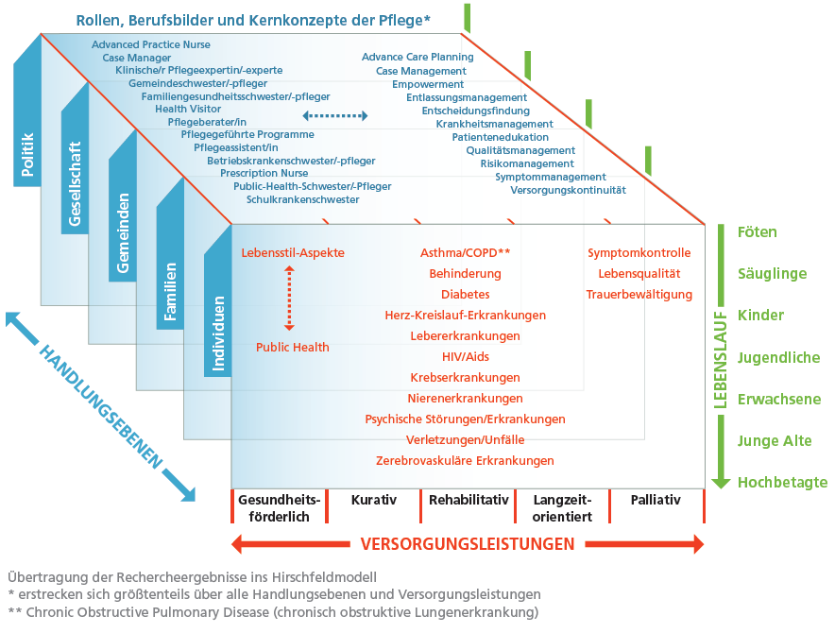
Populationsbezogene Erbringung von Versorgungsleistungen aus der Sicht der WHO
Spezialisierungen international
Quelle: GuKG-Evaluation 2010-Literaturrecherche, nach Hirschfeld 2000, GÖG/ÖBIG eigene Darstellung
Notes:
Hier geht es darum fest zu halten was Pflege tut um die personenbezogenen Aufgaben wahrzunehmen:
Zur Verfügung stellen von direkten patientenbezogenen Pflegeleistungen
Schulung von Patienten, Klienten und anderen Angehörigen von Gesundheitsberufen
aktiv in Behandlungsteams einbringen
Entwicklung der Pflegepraxis.
→ Anwendung von Wissen und Können / Ausbildung und Erfahrung
Empowerment / Unterstützung / Anwaltschaft in der Arbeit mit Patienten
Kommunikation (zuhören, übersetzen, counselling)
Schulen / informieren
Teamwork
personelle Kompetenzen von Pflegepersonen

Slide 37
Populationsbezogene Erbringung von Versorgungsleistungen aus der Sicht der WHO
Spezialisierungen: Ergebnisse Literaturrecherche
international
Quelle: Nach Hirschfeld 2000, GÖG/ÖBIG eigene Darstellung
Quelle: Evaluation GuKG 2011
Notes:
Hier geht es darum fest zu halten was Pflege tut um die personenbezogenen Aufgaben wahrzunehmen:
Zur Verfügung stellen von direkten patientenbezogenen Pflegeleistungen
Schulung von Patienten, Klienten und anderen Angehörigen von Gesundheitsberufen
aktiv in Behandlungsteams einbringen
Entwicklung der Pflegepraxis.
→ Anwendung von Wissen und Können / Ausbildung und Erfahrung
Empowerment / Unterstützung / Anwaltschaft in der Arbeit mit Patienten
Kommunikation (zuhören, übersetzen, counselling)
Schulen / informieren
Teamwork
personelle Kompetenzen von Pflegepersonen

Slide 38
Bedeutung der Reformansätze für …
… das Praxisfeld:
Pflegeexpertise für Etablierung von Fachkarrieren systematisch nutzen
Heimhilfe mit Aufstiegsmöglichkeiten
Pflegehilfe auch als Fachdienst einsetzen
Gehobenen Dienst für wirklich gehobene Aufgaben einsetzen
„Specialist Nurses“ ausbauen
„Advanced Practice Nurses“ einführen
Pflegeforscher/innen in der Praxis nutzen
Bedarfsgerechter Personaleinsatz (im Sinne Grade und Skill Mix) in der Praxis
in allen Settings
Tätigkeits- und Kompetenzanalysen
Erfordert Erfassung und Auswertung von pflegesensitiven Ergebniskriterien als Argumentationsbasis
… den Bildungsbereich:
Bedarfsgerechte Pflegeausbildungen (insbesondere hinsichtlich aufbauender Spezialisierungen)
Akutpflege, Langzeitpflege, Mobile Pflege, Zielgruppen
Konkurrenzfähige Pflegeausbildungen
Höherqualifizierung der Pflegehilfe (analog der Fach-Sozialbetreuer/in) für z. B. Akutpflege, HKP, Psychiatrie
Akademisierung des Gehobenen Dienstes für GuK (Fachhochschule)
Spezialisierungsmöglichkeiten
Treffsichere Erwachsenen-bildungsangebote u. a.
Anrechnung informell erworbener Kompetenzen
berufsbegleitende Angebote
Notes:
die Fachpraxis befähigt wird, dem aktuellen/zukünftigen Pflegebedarf mit adäquaten Pflegeangeboten zu begegnen!
in der Fachpraxis Pflegeexpertise zur Etablierung von Fachkarrieren genutzt wird!
entsprechende und konkurrenzfähige Ausbildungsangebote und Einsatzmöglichkeiten für Pflegeberufe geschaffen werden!
gegenwärtigen Aufgabenverteilung zwischen den Gesundheitsberufen nach kompetenzorientierten Gesichtspunkten (Grade- u. Skill-Mix) verschoben wird!
die Erfassung und Auswertung von pflegesensitiven Ergebniskriterien (u.a. Dekubitus, Infektionsrate, Sturz) Grundlage für einen treffsicheren Grade und Skill-Mix sind!

Slide 39
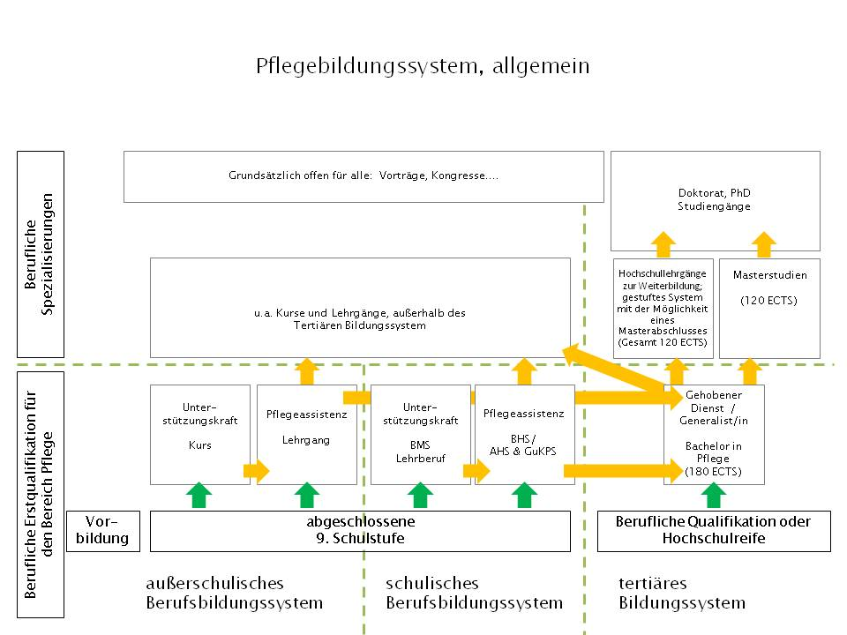
Pflegebildungslandschaft - NEU
Erwachsenen-bildung
Berufliche Bildung Sekundar-stufe II
Berufliche Bildung im Hochschul-bereich
Quelle: GuKG-Evaluation 2011 - GÖG/ÖBIG-eigene Darstellung

Slide 40
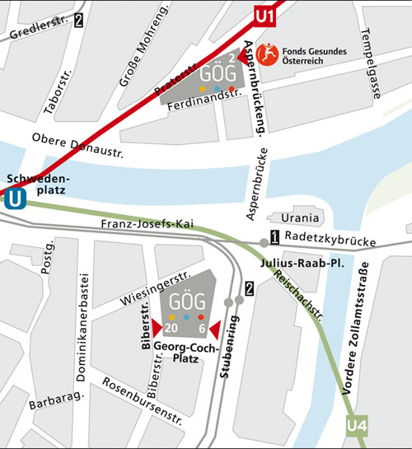
Kontakt
Ingrid Rottenhofer
Stubenring 6 1010 Vienna, Austria T: +43 1 515 61-123 F: +43 1 513 84 72 E: ingrid.rottenhofer@goeg.at www.goeg.at
Reformansätze zum nachlesen: http://www.goeg.at/de/GOEG-Veranstaltungen/Konferenz-Wende-in-der-Pflegeausbildung.html

